Slide 1
Галерея победителей и призёров регионального этапа конкурса «Учитель года России»

Slide 2
История конкурса «Учитель года России»
В 1989 году «Учительская газета» впервые предложила своим читателям обсудить идею проведения в бывшем СССР конкурса «Учитель года», по аналогии с США, где такая традиция существовала уже 45 лет.
В 1990 году был создан оргкомитет по проведению первого конкурса «Учитель года СССР», куда вошли видные ученые, журналисты, общественные деятели, представители органов управления образование
Конкурс – это всегда соревнование, и каждый старается показать то лучшее, чем он сегодня располагает, раскрыться во всей полноте своих талантов. Такой конкурс, как этап Всесоюзного, начал проводиться и в Республике Коми.

Slide 3
Республиканский конкурс «Учитель года» был впервые проведен в 1991 году
Учредитель – Глава Республики Коми, Организаторы – Министерство образования и высшей школы Республики Коми, Коми республиканский институт развития образования и переподготовки кадров, Республиканский комитет профсоюза работников народного образования и науки.
Победители республиканского конкурса успешно представляли и представляют Республику Коми на Всероссийском конкурсе «Учитель года России».

Slide 4
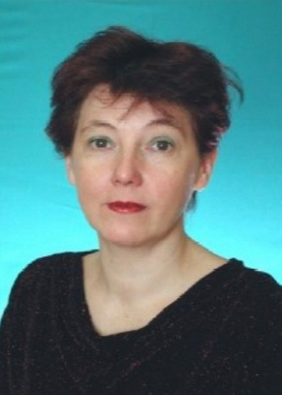
«Учитель года – 1992» оказалась Барышникова Любовь Владимировна, учитель начальных классов средней общеобразовательной школы № 31 Эжвинского района города Сыктывкара.
Любовь Владимировна – учитель-интеллектуал, сумевший реализовать личный творческий потенциал. Одна из первых начала реализацию образовательной программы на основе «Букваря» Д.Б. Эльконина. Разработала и опубликовала методические рекомендации для учителей по организации групповой работы младших школьников на уроках по предметам начальной школы. Высокий профессионализм, выдающаяся работоспособность, неиссякаемая энергия и энтузиазм, творческая инициатива и безграничная любовь к детям подтверждаются высокими результатами работы Любови Владимировны.

Slide 5
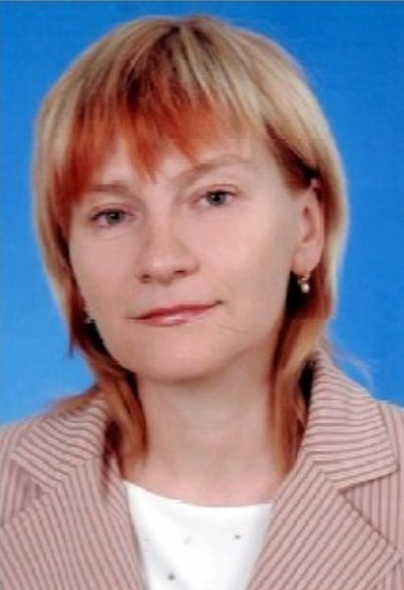
Победитель республиканского конкурса «Учитель года – 2005» – Титенкова Анна Юрьевна, учитель начальных классов Выльгортской средней общеобразовательной школы № 1
Передовой педагогический опыт Анны Юрьевны по модернизации контрольно-оценочной деятельности младших школьников представил большой интерес для широкой педагогической общественности. Ею, в сотрудничестве с родителями, разработаны правила оценочной безопасности для младших школьников, апробируется безотметочное обучение, наработана новая система учета достижений учащихся.
Ее уроки отличаются насыщенностью, активным участием детей в постановке цели урока. Ученики Анны Юрьевны умеют контролировать свои результаты и действия, находить причины ошибок

Slide 6
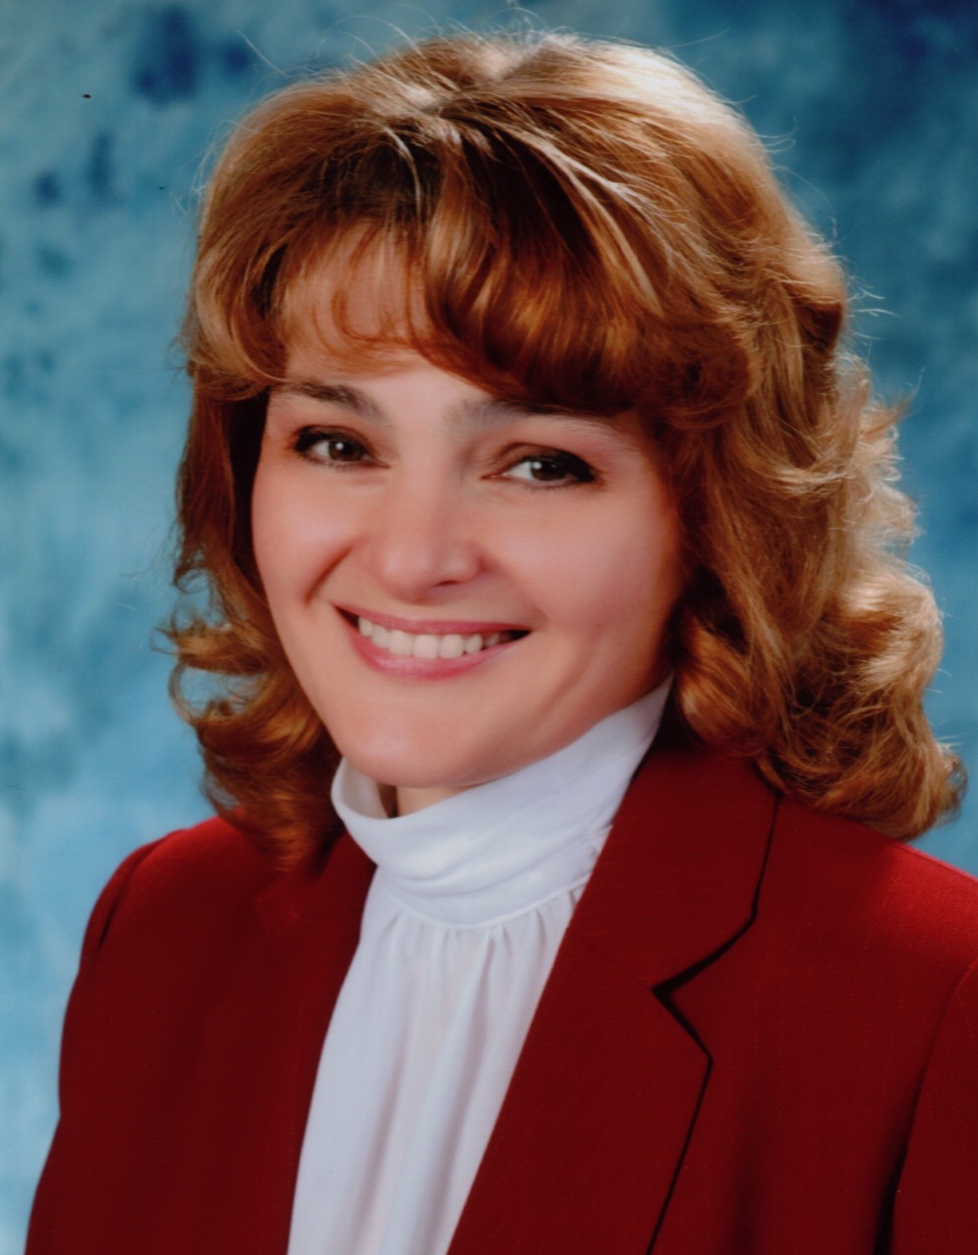
В 2011 году победителем республиканского конкурса «Учитель года – 2011» Степаненко Нелли Оттовна, учитель начальных классов средней общеобразовательной школы № 5 города Инты.
Нелли Оттовна – человек увлеченный. Её хобби – музыка и вокал. Она является постоянным участником городских праздничных и благотворительных концертов. Работает в начальной школе уже более 20 лет и чрезвычайно остро осознает свою ответственность за дальнейшую судьбу маленького человека.
Нелли Оттовна – учитель, способный говорить с детьми так, чтобы они его слышали, и слушать детей так, чтобы те хотели с ним говорить. Она убеждена: заслужить уважение и доверие каждого ученика – вот главная задача педагога. Что для этого нужно? Немного: быть доброжелательным и сдержанным, спокойным и терпеливым, внимательным к каждому ребенку и заинтересованным его проблемами. А еще надо просто любить детей и верить им

Slide 7
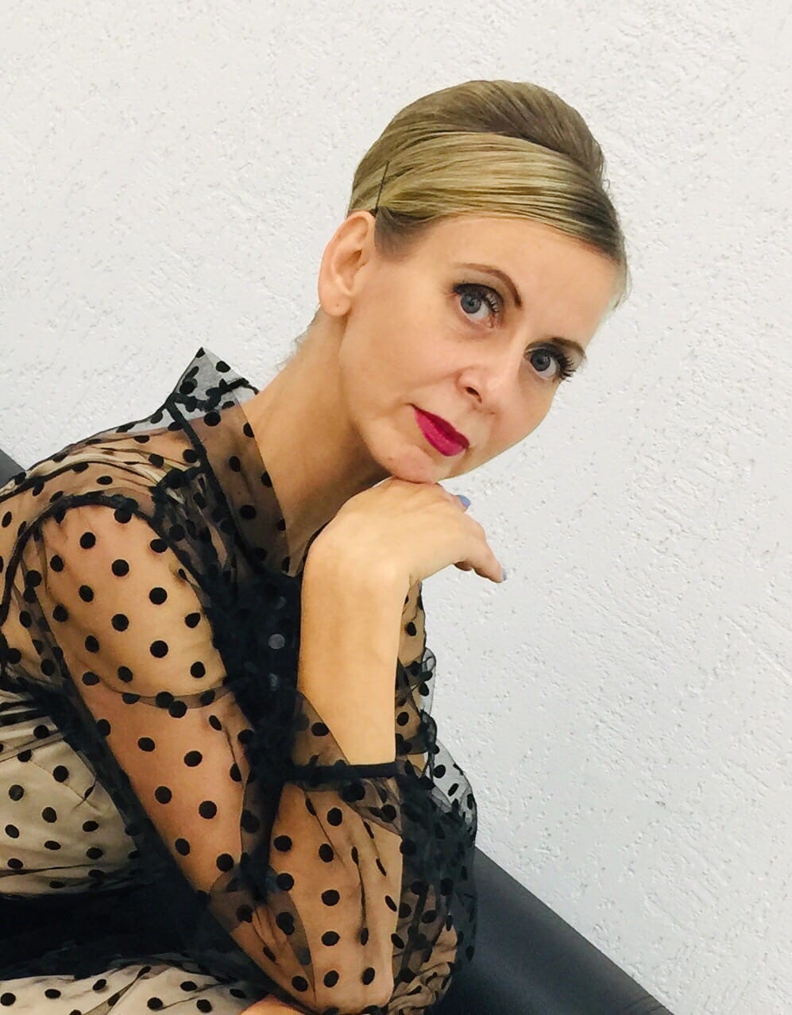
Призёр конкурса «Учитель года России» республики коми 2011г., 2 место Ульянова Ирина Анатольевна, учитель начальных классов средней Школы №36
Ирина Ульянова — не только школьный учитель, но и методист информационно-методического центра Сыктывкара. Несколько лет трудилась параллельно с основным местом работы старшим преподавателем в Коми республиканском институте развития образования. Ирина Анатольевна также является кандидатом педагогических наук. А главный результат педагогической деятельности Ирины Ульяновой — то, что ее ученики маленькие, но уже граждане страны с активной жизненной позицией. Помимо этого, она организовывала с детьми различные акции, например, покупка подарков детям из детского дома №2 Сыктывкара.

Slide 8
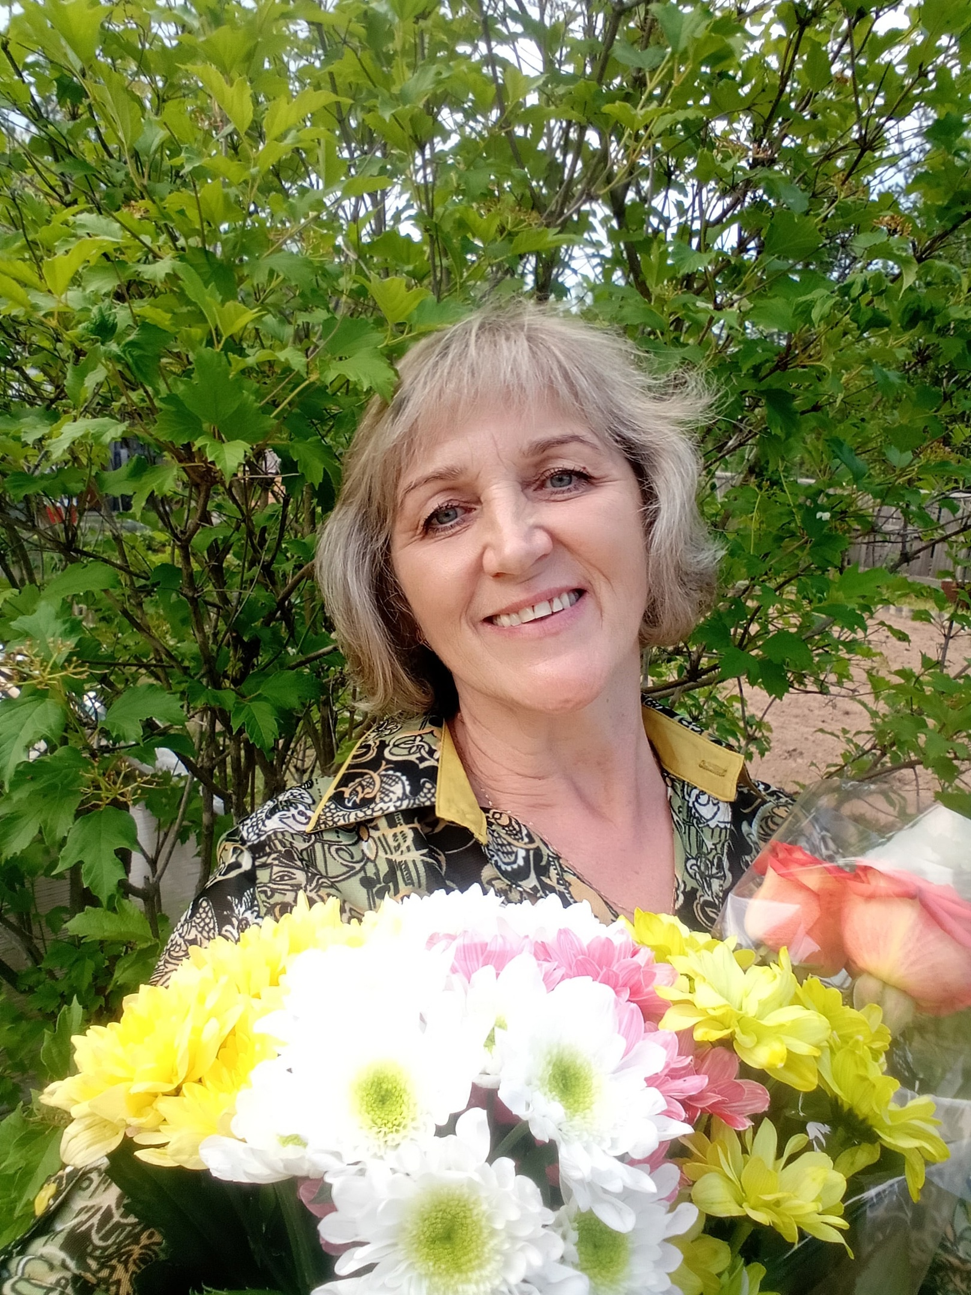
Призёр конкурса «Учитель года России» республики коми 2011г., 3 место Загайнова Галина Игоревна, учитель начальных классов МОУ «Усогорская Начальная Общеобразовательная Школа»
“Энергичная, неугомонная, с миллионом идей в голове, читающая, пробующая, умеющая дружить, любящая свою семью.
Я всегда стараюсь полагаться на свои силы”

Slide 9
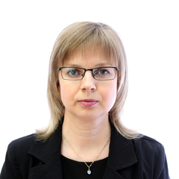
Призёр конкурса «Учитель года России» Республики Коми
Профессия: учитель начальных классов
Образование: Коми государственный педагогический институт
Призер конкурса профессинального мастерства "Учитель года"- 2014г. :
«Лауреатом третьей степени стала учитель начальных классов школа № 18 Любовь Полякова».
Победитель муниципального конкурса "Самый классный классный" 2008г.
Лауреат премии главы администрации МО городского округа "Сыктывкар" "За вклад в развитие образования" 2009г.

Slide 10
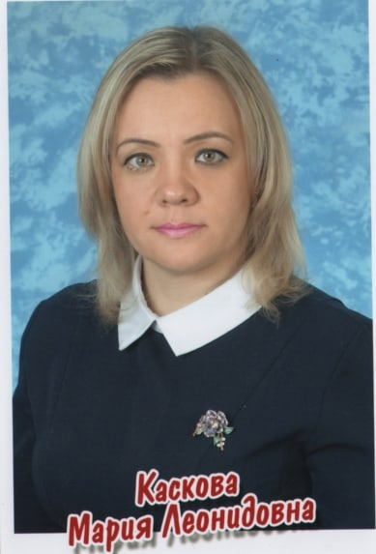
Призёр конкурса «Учитель года России» Республики Коми
Каскова Мария Леонидовна – учитель начальных классов школы № 30 Образование: "Педагогика и методика начального образования" Общий стаж работы 18 лет 2011 - диплом II степени в муниципальном конкурсе педагогического мастерства " Самый классный классный" 2014 - диплом II степени в муниципальном конкурсе педагогического мастерства " Учитель года - 2014" 2015 - диплом I степени муниципального этапа Всероссийского конкурса в области педагогики на соискание премии «За нравственный подвиг учителя». 2015 - диплом участника республиканского этапа Всероссийского конкурса в области педагогики на соискание премии «За нравственный подвиг учителя».

Slide 11
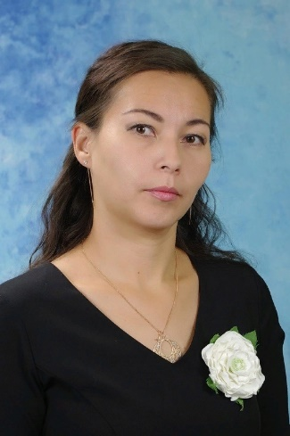
Призёр конкурса «Учитель года России» Республики Коми
Профессия: учитель начальных классов
Место работы: МОУ «СОШ №9» г. Печора
Призер 2 степени конкурса профессионального мастерства «Учитель года 2016»
Победитель муниципального конкурса «Учитель года 2023» г. Печора
Образование: Высшее, СГУ им. Питирима Сорокина, 2014г.
На момент конкурса стаж работы 14 лет, сейчас 19 лет

Slide 12
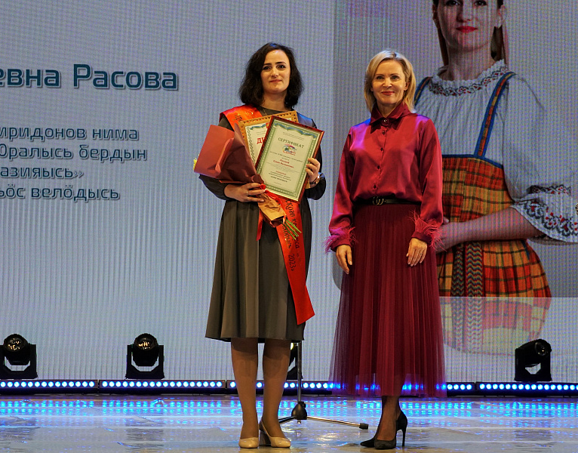
Призёр конкурса «Учитель года России» Республики Коми
Учитель начальных классов ГПОУ «Гимназия искусств при главе РК» имени Ю.А, Спиридонова. Педагогический стаж 20 лет. Елена Расова – выпускница Института педагогики и психологии СГУ им. Питирима Сорокина. Заняла третье место Всероссийского конкурса «Учитель года России» 2020 года. Победитель в номинации «Лучший учитель коми языка» - 2023. “Работа в школе для меня – это постоянное движение вверх, саморазвитие. Вместе с детьми я учусь сама, совершенствуюсь вместе с ними, передавая подрастающему поколению свои знания. Моя работа меня окрыляет, вдохновляет на новые дела и свершения”

Slide 13
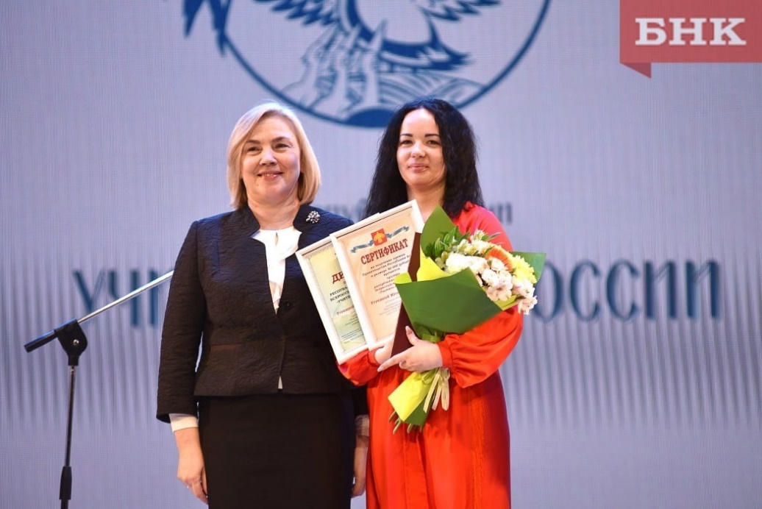
Призёр конкурса «Учитель года России» Республики Коми
Выпускница Института педагогики и психологии – призер республиканского этапа Всероссийского конкурса «Учитель года» 2022 Третье место в республиканском этапе конкурса заняла Юлиана Туркина, учитель начальных классов Начальной общеобразовательной школе № 7 имени В.И. Ефремовой Усинска

Slide 14
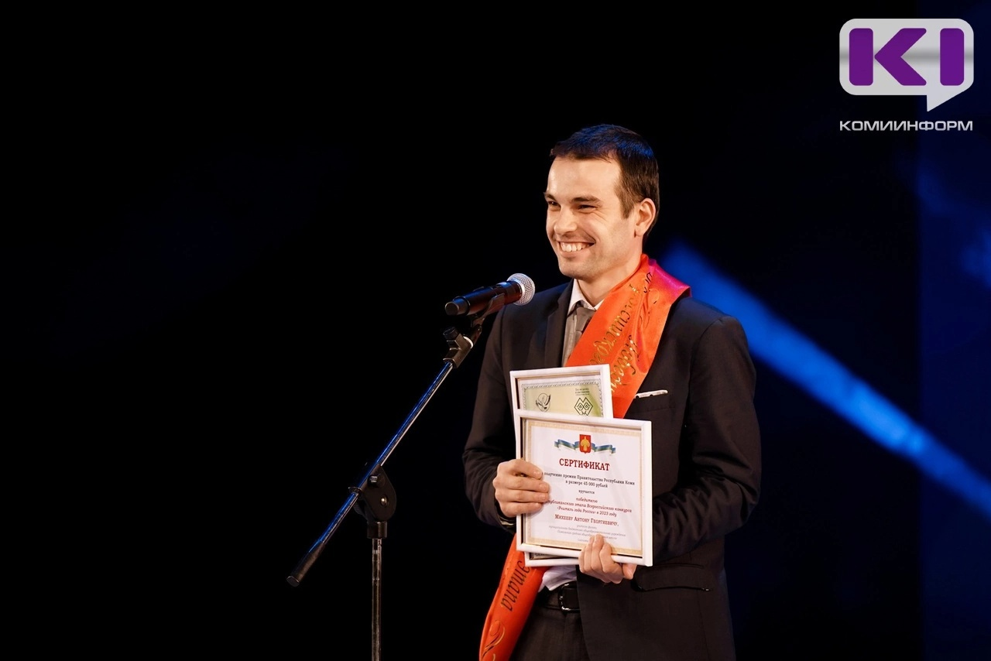
Призёр конкурса «Учитель года России» Республики Коми
Выпускник Института педагогики и психологии стал победителем регионального этапа Всероссийского конкурса "Учитель года" в Коми 2023. Регион на федеральном уровне представит учитель физики Пижемской средней общеобразовательной школы Антон Михеев.

